Slide 1
Лекция № 3
Widgets

Slide 13
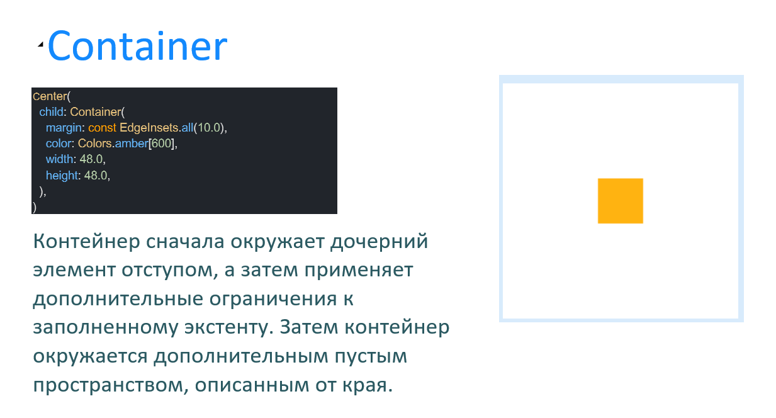


Slide 17
Дерево виджетов и иерархия

Slide 18
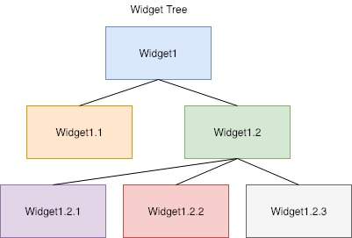
Каждый элемент приложения Flutter — это виджет, включая кнопки, текстовые поля, изображения и даже само приложение. Эти виджеты организованы в виде древовидной структуры с одним корневым виджетом наверху и другими виджетами, ответвляющимися от него. Каждый виджет имеет определенное назначение и может иметь дочерние виджеты, которые сами могут иметь дочерние виджеты и так далее.

Slide 19
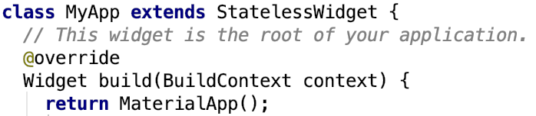
Все в основном сводится к переопределению build() методов конструируемых нами виджетов. Первое что нужно понять — это то, что при изменении состояния вызывается этот метод виджета и создает все Widget-объекты по новой!
Т.е. виджеты являются иммутабельными и при изменении состояния просто создаются новые.

Slide 20
Widget — это лишь описание отображаемых на экране объектов. Если объект уже создан и отрисован на основании какого-то виджета, то при изменении этого виджета, скорее всего нам не нужно пересоздавать этот объект заново, а возможно даже и изменять его вовсе. А мы помним, что виджеты пересоздаются всегда при смене состояния, даже если их структура не изменилась.
Для андроид программистов можно провести аналогию с RecyclerView — не нужно пересоздавать ViewHolder’ы (аналогия наших тяжелый объектов), если они уже созданы и отрисованы на основании какой то декларативной сущности (аналогия с Widget). При отображении новых сущностей у ViewHolder’ов лишь изменяются параметры без создания новых инстансов (в идеале), а возможно и вовсе остаются нетронутыми.

Slide 21
Организация виджетов для повышения производительности

Slide 22
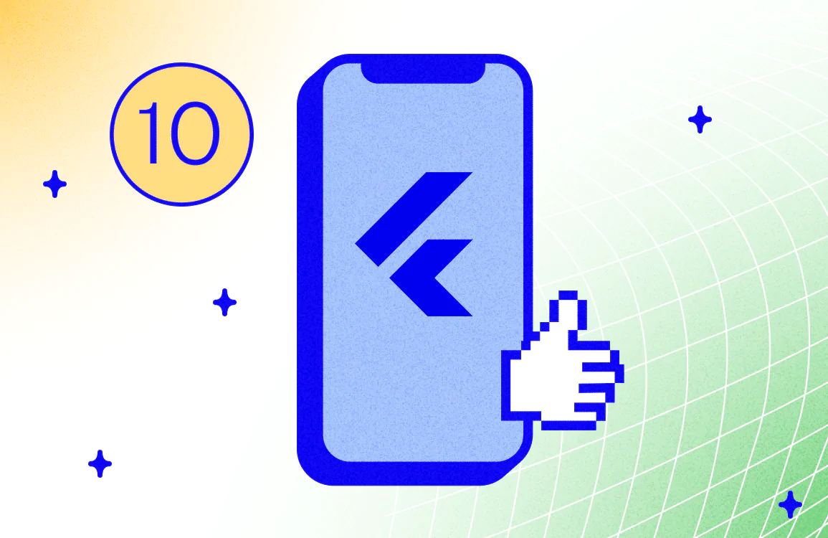
Организация виджетов для повышения производительности во Flutter относится к процессу структурирования и управления иерархией виджетов таким образом, чтобы упростить разработку, отладку и поддержку кодовой базы. Правильная организация виджетов может помочь повысить производительность, сделав код более модульным, удобным для чтения и снизив риск ошибок и багов. Всегда полезно следовать хорошим практикам и максимально оптимизировать наше приложение.

Slide 23
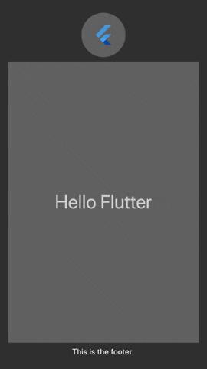
Не выносите виджеты в методы класса
Когда у нас есть сложное представление, чтобы реализовать в один виджет, то обычно мы разделяем его на виджеты поменьше, которые помещаем в методы класса. В следующем примере представлен виджет, содержащий заголовок, основной контент и "подвал".
class MyHomePage extends StatelessWidget {
Widget _buildHeaderWidget(…) { return … }
Widget _buildMainWidget(…) { return … }
Widget _buildFooterWidget(…) { return … }
@override
Widget build(…) { return
_buildHeaderWidget(),
_ buildMainWidget(),
_buildFooterWidget()
}}

Slide 24
То, что мы увидели выше, – это антипаттерн. Почему так? Всё потому, что, когда мы вносим изменения и обновляем MyHomePage виджет, то виджеты, которые у нас вынесены методах, также обновляются, даже если в этом нет никакой необходимости.
У Stateful/Stateless виджетов есть специальный механизм "кэширования", учитывающий ключ, тип виджета и его атрибуты, который позволяет не перестраивать виджет без необходимости. Кроме того, это помогает нам инкапсулировать и рефакторировать наши виджеты.

Slide 25
class MyHomePage extends StatelessWidget {
@override
Widget build(…) { return HeaderWidget(), MainWidget(), FooterWidget() … }
}
class HeaderWidget extends StatelessWidget {
@override
Widget build(…) { return … }
}
class FooterWidget extends StatelessWidget { … }
class MainWidget extends StatelessWidget { … }

Slide 26
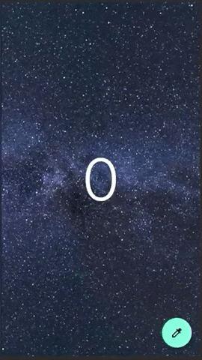
2. Используйте ‘const’
Рекомендуется использовать ключевое слово const для значений, которые возможно инициализировать во время компиляции, а также при вызове конструктора виджета (если он поддерживает const, конечно), что позволяет работать с одним и тем же каноническим экземпляром, тем самым избегая повторных вычислений.
Давайте используем пример с setState, но в этот раз мы добавим счетчик, который будет увеличивать значение на 1 каждый раз при нажатии на кнопку.

Slide 27
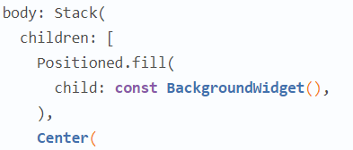
У нас снова 2 вывода в консоли, один из которых относится к основнову виджету, а другой – к BackgroundWidget. Каждый раз, когда мы нажимаем кнопку, мы видим, что дочерний виджет также перестраивается, хотя его содержимое никак не меняется.
Теперь после клика по кнопке мы видим вывод только для основного виджета и избегаем перестроения виджета, вызванного с const.

Slide 28
3. Используйте ‘itemExtent’ в ‘ListView’ для больших списков
Иногда, когда у нас есть очень длинный список, и мы хотим быстро переместиться по нему, например, в самый конец, очень важно использовать itemExtent. Давайте рассмотрим простой пример. У нас есть список из 10 тысяч элементов. При нажатии на кнопку мы перейдем к последнему элементу. В этом примере мы не будем использовать itemExtent и позволим элементам списка самим определить свой размер.

Slide 29
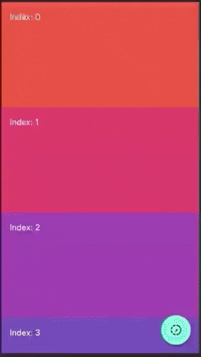
Как можно увидеть на анимации выше, переход происходит очень долго (~10 секунд). Так получается из-за того, что дочерние элементы сами определяют свой размер. Это даже блокирует UI!
Чтобы избежать этого, мы должны использовать свойство itemExtent, благодаря которому при прокрутке не совершается лишней работы по расчету позиции скролла, так как размеры элементов заранее известны.

Slide 30
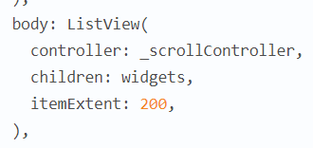
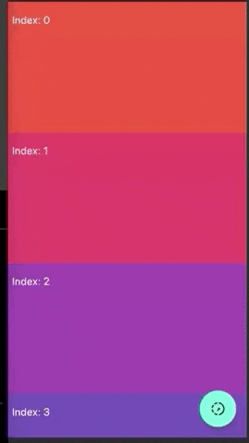
С этим небольшим изменением мы мгновенно переходим в самый низ без каких-либо задержек.

Slide 31
С более подробными советами для оптимизации можно ознакомиться тута:
https://habr.com/ru/post/502882/
https://flutter.dev/docs/perf/rendering/best-practices
https://api.flutter.dev/flutter/widgets/StatefulWidget-class.html#performance-considerations
https://api.flutter.dev/flutter/widgets/Opacity-class.html#transparent-image
https://api.flutter.dev/flutter/widgets/Opacity-class.html#transparent-image

Slide 32
RenderObjects, Elements and BuildContext

Slide 33
Render Objects
RenderObject — тот самый тяжелый объект.
RenderObject содержит всю логику для отображения фактического виджета и является довольно дорогим для создания инстанса. Он заботится о расчете layout’а, отрисовки и hit-testing’а. Хорошей идеей будет хранить эти объекты в памяти как можно дольше и, возможно, даже переиспользовать их (так как их создание довольно дорого). В отличии от Widget — объекты RenderObject являются мутабельными. RenderObject’ы также можно представить в виде дерева отображаемых объектов.

Slide 34
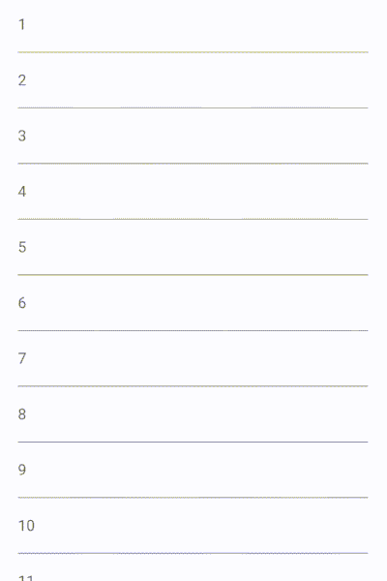
ПРИМЕР. Имеется экран со множеством текстовых полей. Их может быть как 5, так и 30. Между ними могут находиться различные виджеты.
Задача:
Поместить над клавиатурой блок с кнопкой «Далее» для переключения на следующее поле.
При смене фокуса подскролливать поле к блоку с кнопкой «Далее».
Проблема:
Блок с кнопкой перекрывает текстовое поле. Нужно реализовать автоматический скролл на размер перекрываемого пространства текстового поля.

Slide 35
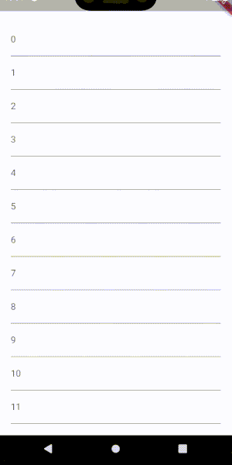
RenderObject позволяет решить данную проблему.
Копнув глубже уровня виджетов, с помощью небольших манипуляций со слоем рендера получили полезную функциональность, которая позволяет писать более сложные UI и логику. Иногда нужно знать размеры динамических виджетов, их позицию или сравнить перекрывающие друг на друга виджеты.

Slide 36
Elements
Элемент — некоторое представление виджета в определенном месте дерева.
Виджет описывает конфигурацию некоторой части пользовательского интерфейса, но как мы уже знаем, один и тот же виджет может использоваться в разных местах дерева. Каждое такое место будет представлено соответствующим элементом. Но со временем, виджет, который связан с элементом может поменяться. Это означает, что элементы более живучие и продолжают использоваться, лишь обновляя свои связи.
Это довольно рациональное решение. Как мы уже определили выше, виджеты — неизменяемая конфигурация, которая просто описывает определенную часть интерфейса, а значит они должны быть очень легковесными. А элементы, в зоне которых управление, являются намного более тяжеловесными, но они не пересоздаются без надобности.

Slide 37
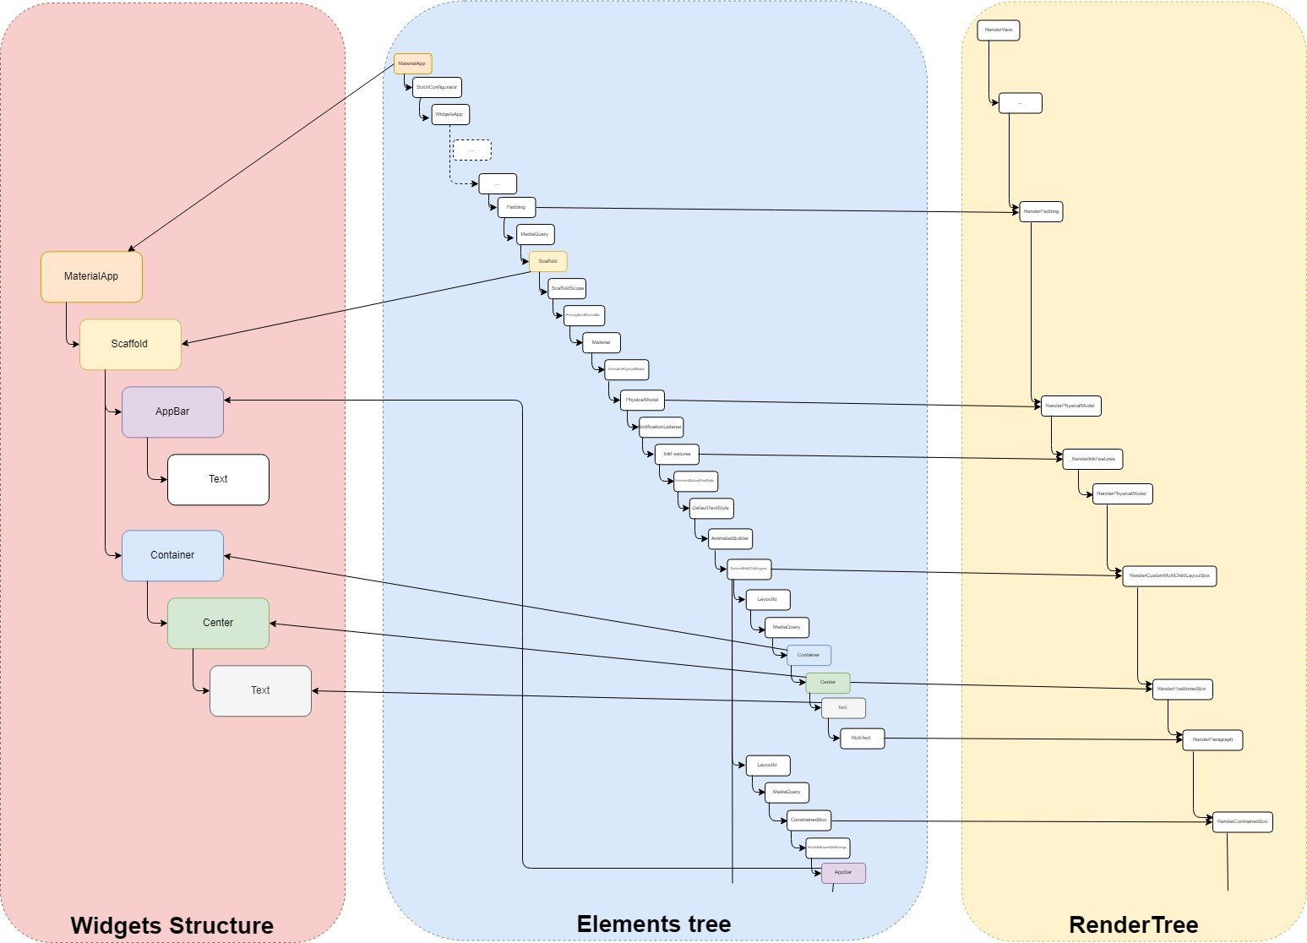

Slide 38
Чтобы понять каким образом это осуществляется, рассмотрим жизненный цикл элемента: Элемент создаётся посредством вызова метода Widget.createElement и конфигурируется экземпляром виджета, у которого был вызван метод.
С помощью метода mount созданный элемент добавляется в заданную позицию родительского элемента. При вызове данного метода также ассоциируются дочерние виджеты и элементам сопоставляются объекты дерева рендеринга.
Виджет становится активным и должен появиться на экране.
В случае изменения виджета, связанного с элементом (например, если родительский элемент изменился), есть несколько вариантов развития событий. Если новый виджет имеет такой же runtimeType и key, то элемент связывается с ним. В противном случае, текущий элемент удаляется из дерева, а для нового виджета создаётся и ассоциируется с ним новый элемент.

Slide 39
В случае, если родительский элемент решит удалить дочерний элемент, или промежуточный между ними, это приведет к удалению объекта рендеринга и переместит данный элемент в список неактивных, что приведет к деактивации элемента (вызов метода deactivate).
Когда элемент считается неактивным, он не находится на экране. Элемент может находиться в неактивном состоянии только до конца текущего фрейма, если за это время он остается неактивным, он демонтируется (unmount), после этого считается несуществующим и больше не будет включен в дерево.
При повторном включении в дерево элементов, например, если элемент или его предки имеют глобальный ключ, он будет удален из списка неактивных элементов, будет вызван метод activate, и рендер объект, сопоставленный данному элементу, снова будет встроен в дерево рендеринга. Это означает, что элемент должен снова появиться на экране.

Slide 40
Build Context
BuildContext — это фундаментальная концепция, которая представляет расположение виджета в дереве виджетов. Он обеспечивает доступ к широкому спектру услуг и информации, такой как размер и положение виджета, текущая тема и данные медиа-запроса.
BuildContext передается виджетам в качестве параметра во время метода сборки и используется для доступа к свойствам виджета и его родительских виджетов. Он также используется для создания новых виджетов и навигации по дереву виджетов.
Одной из наиболее важных функций BuildContext является предоставление доступа к InheritedWidget. InheritedWidget — это тип виджета, который позволяет обмениваться данными между виджетами без необходимости сверления реквизита. Используя BuildContext, разработчики могут легко получить доступ к InheritedWidget и получить необходимые им данные.

Slide 41
BuildContext также предоставляет доступ к навигатору, который используется для навигации между экранами в приложении. С помощью Navigator разработчики могут выталкивать и выталкивать экраны в дереве виджетов, позволяя пользователям перемещаться по приложению.
Наконец, BuildContext предоставляет доступ к MediaQuery, который предоставляет информацию о размере экрана устройства и плотности пикселей. Эта информация имеет решающее значение для создания адаптивных приложений, которые могут адаптироваться к разным размерам и ориентации экрана.
В целом, BuildContext — это фундаментальная концепция Flutter, и она широко используется во всем фреймворке. Понимая, как эффективно использовать BuildContext, разработчики могут создавать высокопроизводительные, отзывчивые и масштабируемые приложения, обеспечивающие превосходное взаимодействие с пользователем.

Slide 42
Создание пользовательских виджетов
Мы создаем пользовательские виджеты, когда хотим, чтобы наше приложение выглядело и работало, как нам этого хочется, и мы знаем, что будет повторение определенного виджета. Мы можем создать пользовательский виджет в новом файле Flutter и определить параметры, которые нам нужны в конструкторе.
Создадим первый пользовательский виджет в файле custom_container.dart

Slide 43
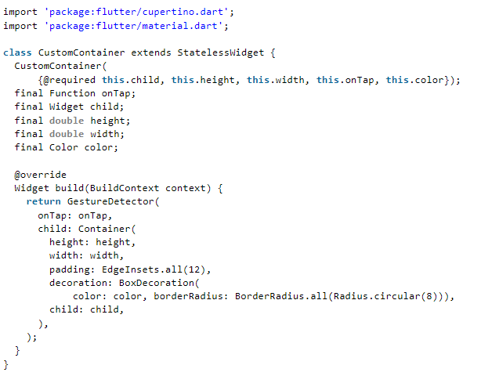

Slide 44
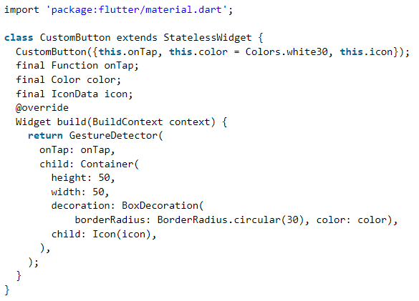
Еще один пользовательсикй виджет создадим в custom_button.dart.

Slide 45
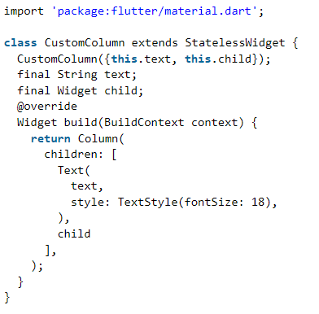
Последний виджет мы создадим в custom_column.dart

Slide 46
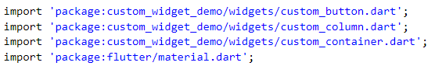
Далее мы можем импортировать наши виджеты в любой другой файл и использовать их там

Slide 47
Объединение виджетов для создания пользовательских интерфейсов
Используем ранее созданные нами виджеты для создания пользовательского интерфейса. Создадим виджет Home.
Виджет Home — это виджет с состоянием, и у нас есть все свойства, такие как activeColor , inactiveColor , isSelected для выбора пола, рост, вес и другие для расчета индекса массы тела.

Slide 48
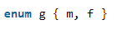
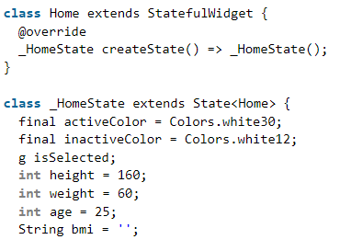
Мы импортировали все наши пользовательские виджеты в файл home.dart. Помимо этого мы также создали перечисление для пола g.

Slide 49
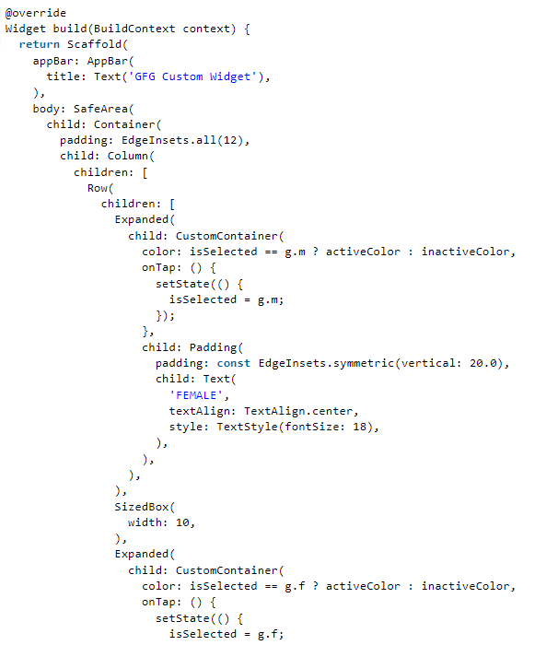
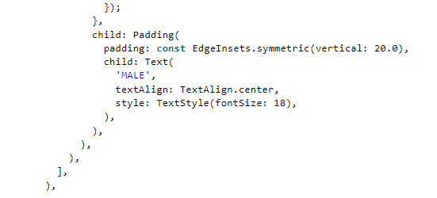

Slide 50
Сначала мы определили Scaffold, в котором мы определили AppBar, а затем, как дочерний элемент, мы определили SafeArea . Теперь, переходя к компонентам, мы определили столбец, который содержит все компоненты экрана. Первый дочерний элемент столбца — это виджет строки, который содержит два виджета CustomContainer с функцией onTap для выбора пола и изменения цвета контейнера по мере того, как мы это делаем.

Slide 51
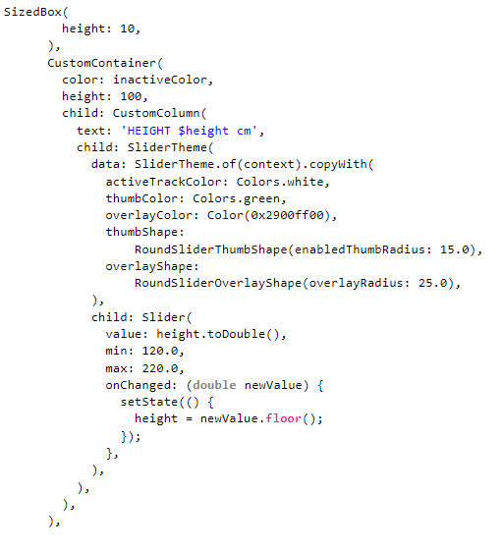
После установки высоты мы снова определили CustomContainer с неактивным цветом с помощью CustomColumn , который принимает текст как высоту с динамически изменяющейся высотой с помощью определенного нами слайдера. Мы установили слайдеру некоторые свойства, чтобы он выглядел в соответствии с нашим приложением.

Slide 52
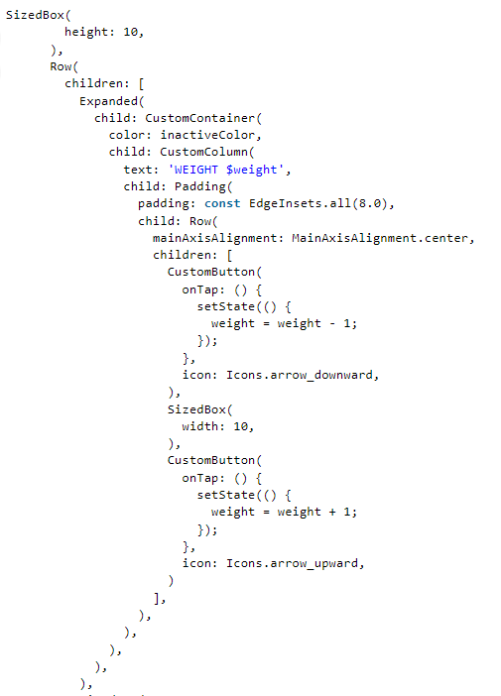
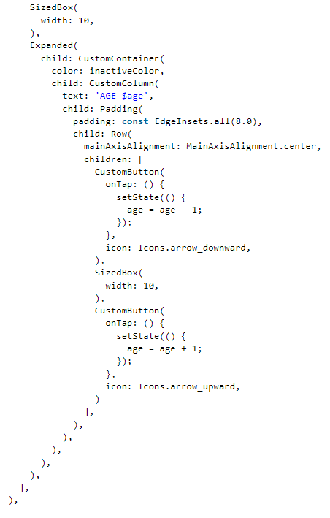

Slide 53
Установив высоту, мы определили строку с двумя CustomContainer , которые оба принимают CustomColumn с текстом Weight и Age. Оба этих контейнера имеют две кнопки в строке как дочерний элемент CustomColumn. Функционал этих кнопок заключается в увеличении или уменьшении значения веса и возраста.

Slide 54
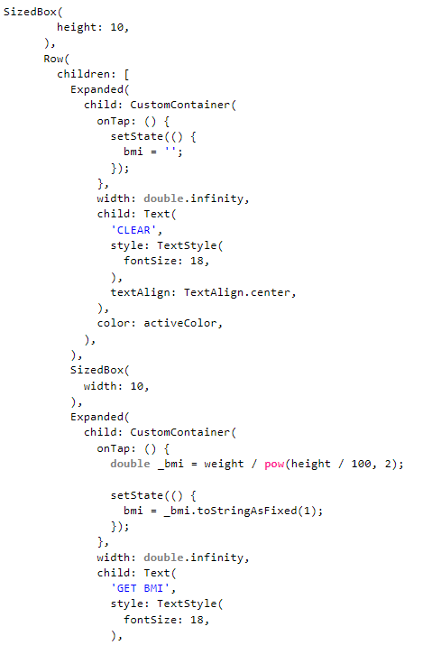
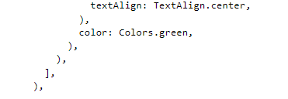
Здесь мы определили две кнопки с помощью нашего CustomContainer . Первый используется для очистки отображаемого вывода, а другой показывает вывод на экране.

Slide 55
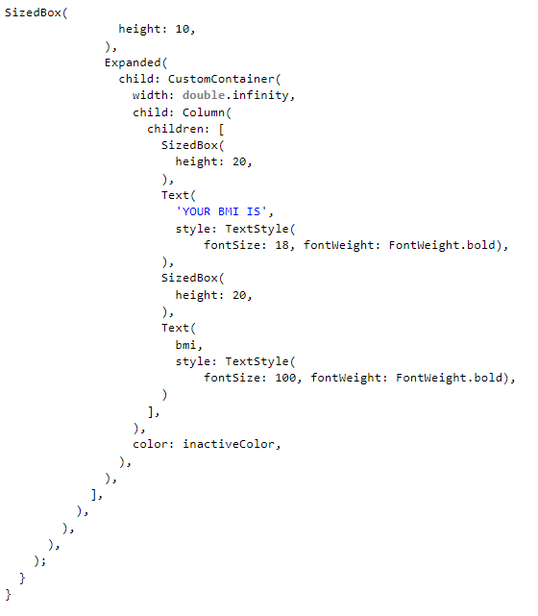
Последним компонентом приложения также является CustomContainer, который используется для отображения рассчитанного индекса массы тела на экране.

Slide 56
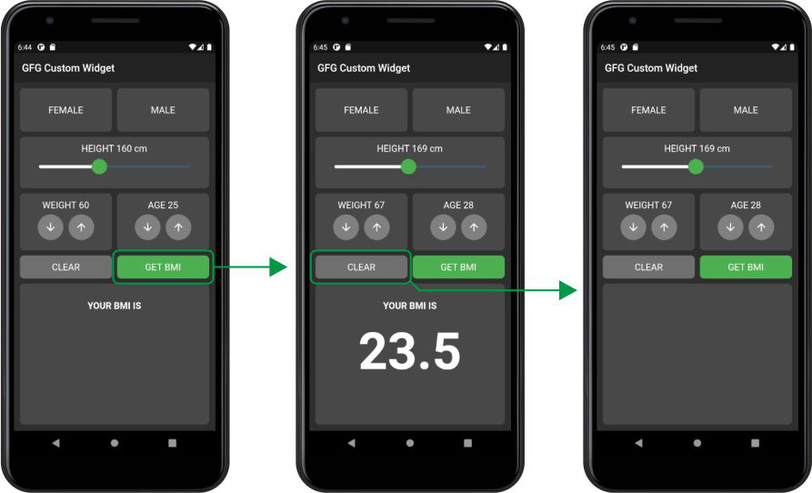
Результат

Slide 57
Анимация во Flutter
Всякий раз, когда вы создаете приложение, анимация играет жизненно важную роль в разработке пользовательского опыта. Людям, как правило, нравятся приложения с плавным ходом и привлекательным дизайном. Пакет Flutter предоставляет множество методов для создания и использования анимации в нашем приложении. Мы обсудим встроенные виджеты Flutter для управления анимацией.

Slide 58
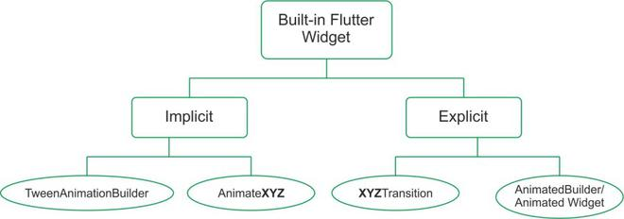
Как показано на блок-схеме, для управления анимацией во Flutter фреймворк предоставляет виджеты различной реализации. Основные свойства, присутствующие во всех виджетах анимации, — это Duration и Curve . Duration — это время, в течение которого виджет анимируется, а Curve определяет способ анимации объекта от начала до конца (поток анимации от начала до конца). Встроенные виджеты анимации во флаттере можно разделить на две основные категории: неявные и явные.

Slide 59
Неявные виджеты
Это самый простой виджет, предоставляемый Flutter. Эти виджеты могут быть реализованы без особых усилий со стороны разработчика. Это очень простые методы анимации, поэтому у них не так много стилей, которые можно изменить. У них есть односторонняя анимация, которая не является непрерывной. Неявные виджеты, в свою очередь, можно разделить на две категории:
AnimatedXYZ : Здесь XYZ — это конкретный виджет, который можно анимировать. Это анимированные версии основных виджетов, доступных во Flutter. Вот некоторые из неявных AnimatedXYZ существующих виджетов XYZ.
Align → AnimatedAlign
Container → AnimatedContainer
DefaultTextStyle → AnimatedDefaultTextStyle
Padding → AnimatedPadding
Positioned → AnimatedPositioned
TweenAnimationBuilder : эти виджеты анимируют данный виджет от начального значения ( Tween.begin ) до конечного значения ( Tween.end ). Этот виджет можно использовать для анимации пользовательского виджета для простой анимации. Он принимает свойство, которое создает анимацию на основе значения, указанного в ее параметре. Мы также можем указать, что нужно сделать, когда анимация завершится, с помощью обратного вызова onEnd .

Slide 60
Явные виджеты
Эти виджеты обеспечивают более детальное управление анимированным виджетом. У них есть свойства для управления повторением и перемещением виджета. Эти виджеты требуют AnimationController для детального управления, которое они предоставляют. Этот контроллер можно определить в состоянии initState и избавиться от состояний для лучшего использования. Явный виджет можно классифицировать как
XYZTransition : здесь XYZ — это особый виджет, доступный как переход. Это встроенный переход, который обеспечивает больший контроль над неявной анимацией. Их можно рассматривать как расширение виджета AnimatedXYZ . Некоторые доступные явные XYZTransition :
SizeTransition
FadeTransition
AlignTransition
RotationTransition
PositionedTransition
DecoratedBoxTransition
AnimatedBuilder/ AnimatedWidget : когда нет доступных виджетов из предопределенного XYZTransition , которые уже определяют различные анимации, мы можем использовать AnimatedBuilder / AnimatedWidget . Они применяются к пользовательскому виджету, который мы хотим явно анимировать. Если мы можем определить анимацию в том же виджете, мы можем использовать AnimatedBuilder, в противном случае, если мы определим новый виджет, мы сможем расширить его с помощью AnimatedWidget.

Slide 61
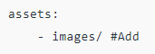
Теперь создадим несколько анимаций.
Чтобы использовать изображения, добавим в pubspec.yaml

Slide 62
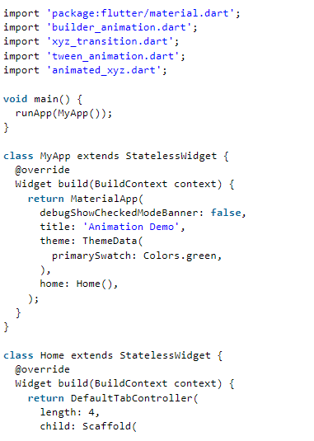
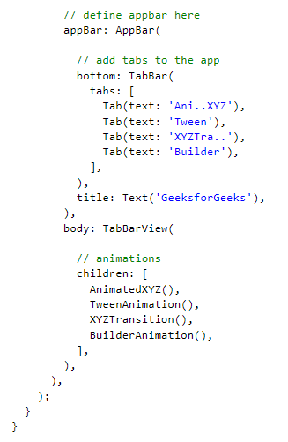
Начнем с файла main.dart, в который импортируем, созданные нами анимации, и сформируем разметку.

Slide 63
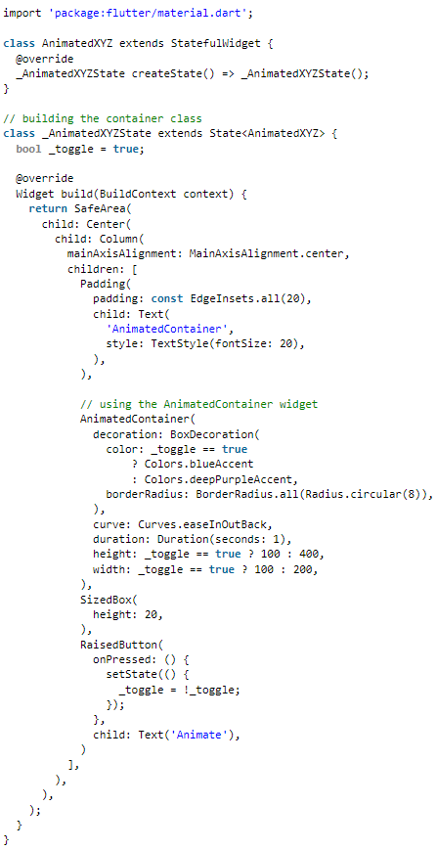
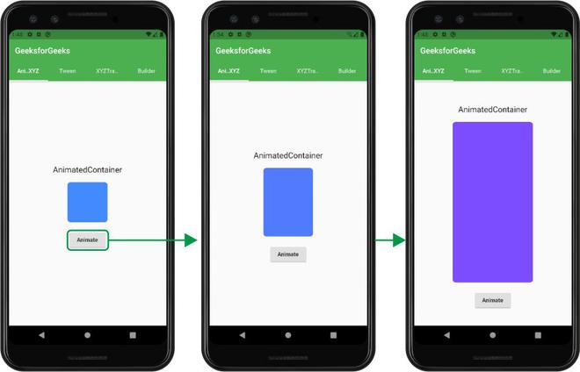
В этом файле есть столбец, содержащий различные виджеты, и AnimatedContainer , который помимо обычных функций также имеет кривую и определенную продолжительность. При нажатии кнопки размер и цвет Контейнера изменяются, как показано на рисунке:

Slide 64
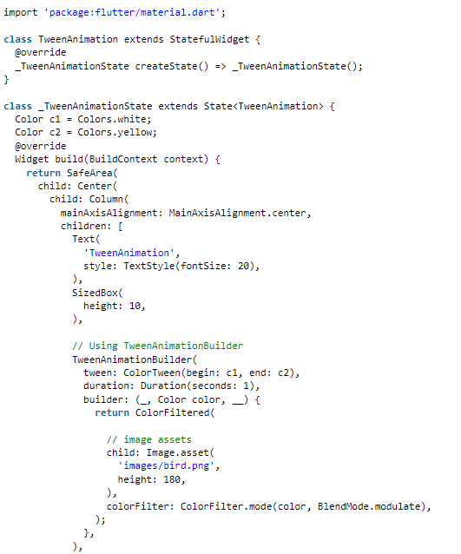
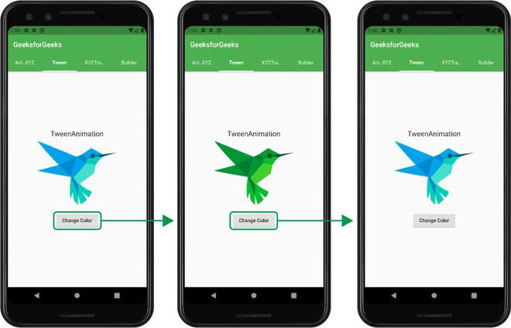
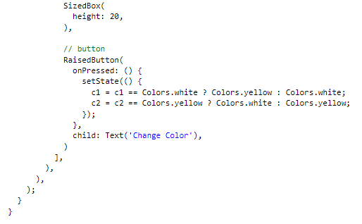
В этом файле мы просто определили столбец, который содержит различные виджеты, и помимо них имеет TweenAnimationBuilder, который принимает тип твина (здесь мы использовали ColorTween ) и продолжительность анимации. У него также есть свойство builder, которое строит виджет, предоставленный в соответствии с анимацией.

Slide 65
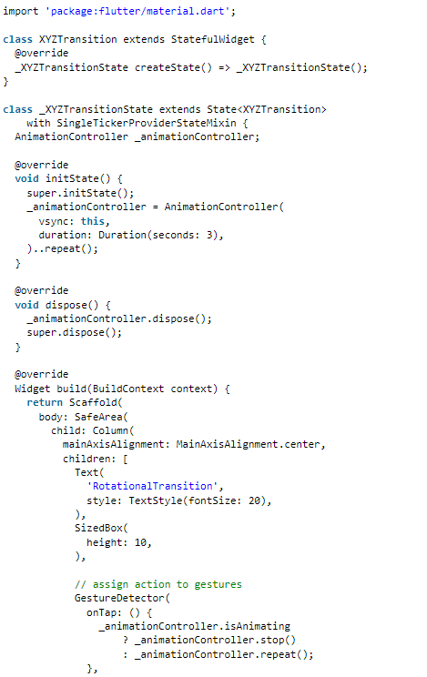
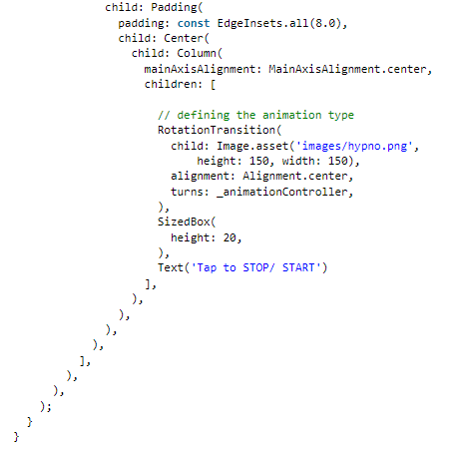
Явные виджеты предоставляют нам больше ручного управления. Чтобы получить доступ к этим элементам управления, нам нужен контроллер. Поэтому мы определяем для этого объект AnimationController . Нам нужно инициализировать анимацию при построении экрана, а также избавиться от нее при переходе на другой экран. Здесь мы использовали RotationTransition для бесконечного вращения данного изображения. Вращение можно остановить/запустить снова, нажав на изображение, как указано на экране. Переход принимает объект AnimationController в качестве ходов. Мы определили повторение анимации после ее завершения в initState .

Slide 66
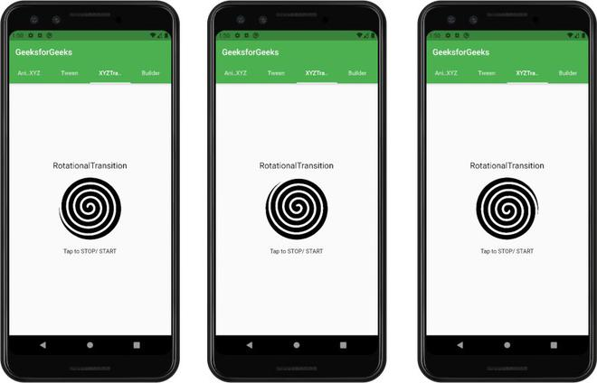
Результат вращения

Slide 67
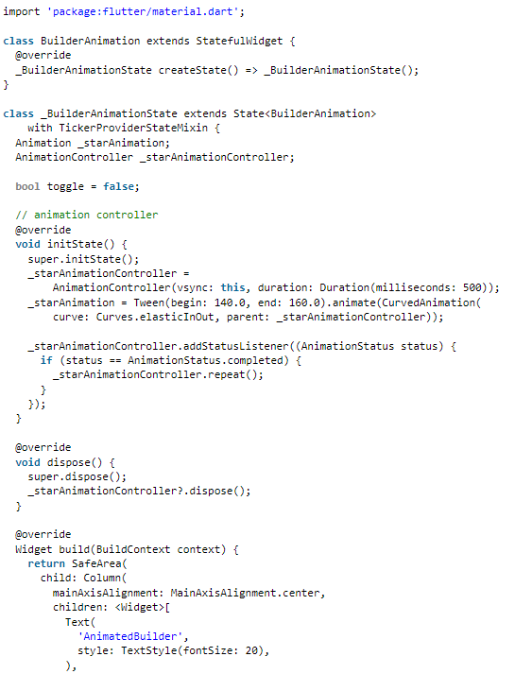
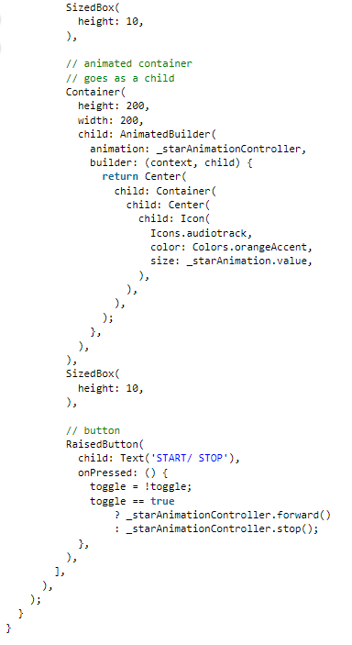

Slide 68
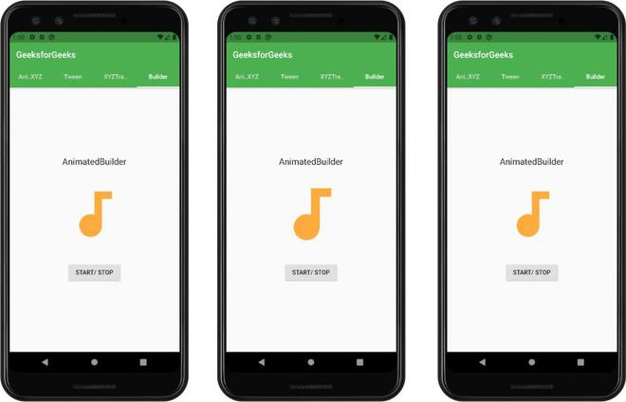
Этот виджет показывает значок музыкальной дорожки, который постоянно увеличивается. Большинство деталей остаются такими же, как в явном XYZTransition, определенном выше. Но здесь мы должны передать билдер с дочерним элементом и контекстом. Здесь мы должны передать контроллер в свойство анимации AnimatedBuilder . Кнопка используется для запуска и остановки анимации.

Slide 69
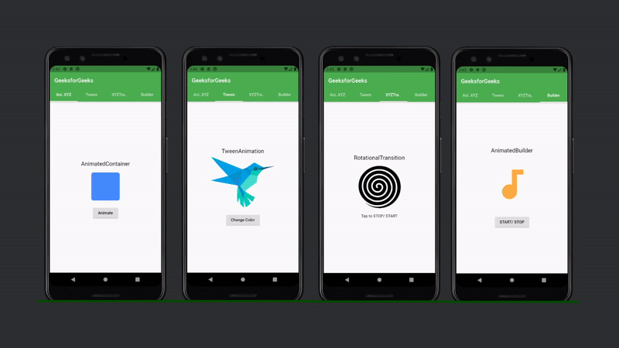
Итоговый результат

